Slide 1
ControlNet：为Text-to-Image扩散模型添加条件控制
机器学习课程汇报
小组成员:
梁航锋216001912：论文综述与调研、模型设计分析
蒋轶波216002918：选题、数据集处理、模型的训练
朱文豪216001309：相关工作调研、结果分析与讨论
汇报时间：
2024年6月17日

Slide 2

目录
一、背景与问题描述
二、模型的架构
三、实验过程与细节
四、模型效果呈现
五、总结与展望

Slide 3
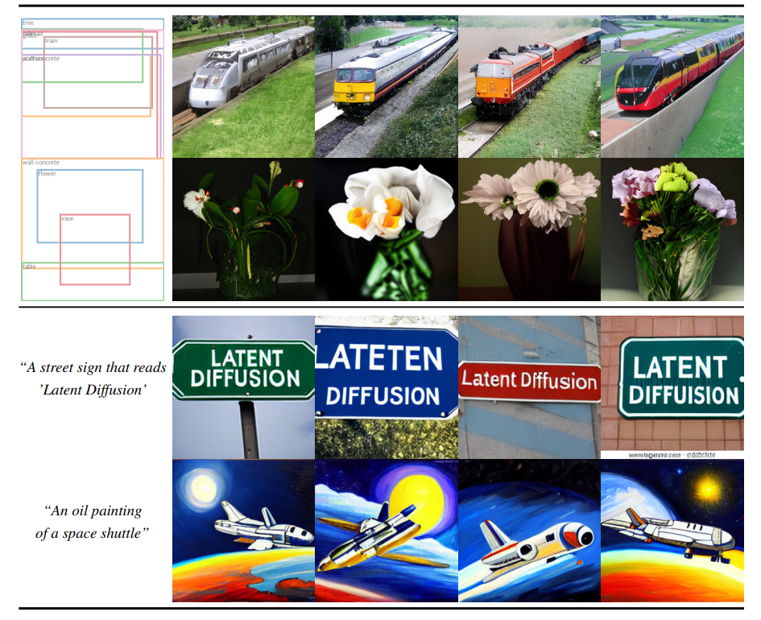
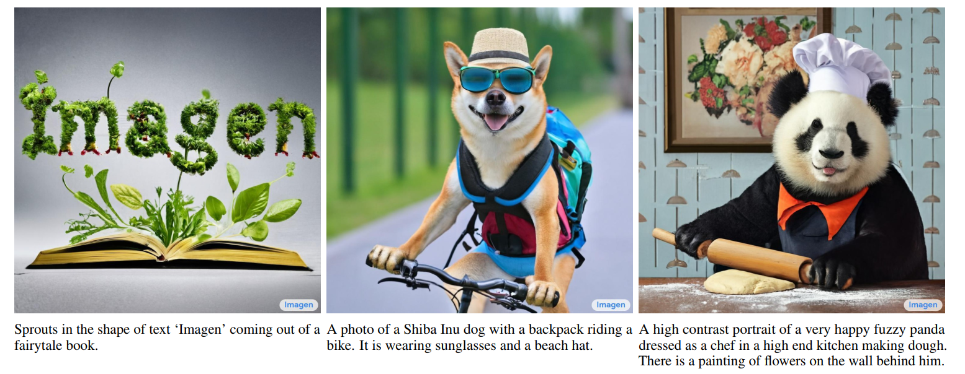
背景与问题描述
Text-to-Image Diffusion Model（文生图）
Google: Imagen
Paper: Photorealistic Text-to-Image Diffusion Models with Deep Language Understanding
Latent Diffusion Model
Paper: High-Resolution Image Synthesis with Latent Diffusion Models

Slide 4
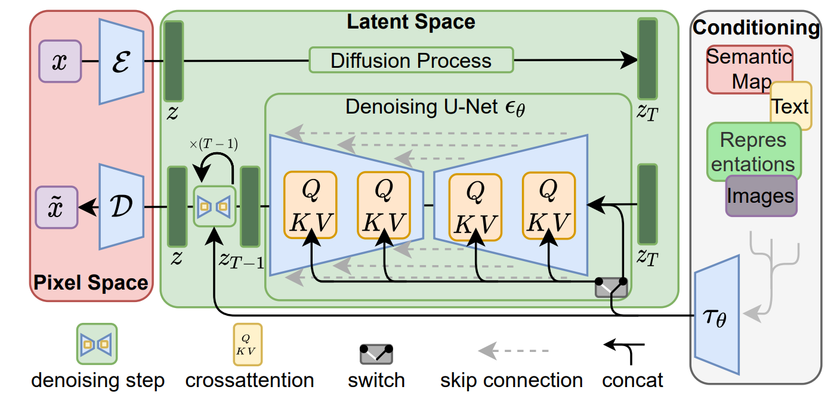
背景与问题描述
Text-to-Image Diffusion Model（文生图）

Slide 5
背景与问题描述
存在的问题：
Text-to-Image Diffusion在控制图像的空间组成方面是有限的， 仅仅通过文本提示来精确表达复杂的布局、姿势、形状和形式是很困难的。
生成一个与我们的心理意象准确匹配的图像通常需要无数次的试错循环，编辑提示，检查生成的图像，然后重新编辑提示。
我们是否可以通过让用户提供直接指定所需图像组成的附加图像来实现更细粒度的空间控制?
文本控制的自由度过高
需要对描述的内容进行更加精细的控制。

Slide 6
背景与问题描述
存在的问题：
最符合直觉的方法：对已有的预训练模型进行微调。
但也有一大问题：对于特定任务的数据集量是很少的（比如对于某一轮廓的描述，最多几百kB），起码要比模型预训练过程中的数据量要小得多，直接进行微调很容易引起灾难性的过拟合。
会出现一些很掉san的图像。

Slide 7
模型的架构
不直接进行端到端的直接训练，而是进行一种微调，这种微调不能够影响原有模型的参数。
方案1：对部分参数进行frozen操作；
方案2：增加深度网络块以建立下游任务；
方案3：ControlNet思想，对关键深度网络块进行frozen，并在其副本参数上进行训练微调，取平均效益。

Slide 8

模型的架构
C
零卷积层
X
+
深度神经网络
深度神经网络
深度神经网络
+
零卷积层
Y
训练副本，保留原能力的同时增加新能力。

Slide 9
模型的架构
零卷积层的作用？
可训练副本和原始锁定模型通过"零卷积"层(权重和偏差初始化为零的1x1卷积)连接,以确保微调过程中不会受到有害噪音的影响。
Diffusion本质上是训练一个去噪模型，即噪声是要参与到模型的训练过程中的，在上述训练的初期，模型未拟合指定任务，此时极其容易受到噪声的不确定性干扰。
需注意，权重为0不代表梯度不会更新，随着网络的训练，该层也会向着正确的方向进行收敛，只是在训练初期起到了一个保护网络主干的作用。

Slide 10
模型的架构
这本质上是一个架构调整的小方案，有ResNet的美感，实现且相对容易。
以Imagen为例，使用上述方案进行条件控制。

Slide 11
模型的架构
条件控制信息
Text
NN
考虑以下问题：
深度网络块的粒度？把整个DM看成一个块还是把其中更小的网络看成一个块？
Frozen Text Encoder
零卷积层
+
Text-to-Image
Diffusion Model
直觉上的回答：
前者代码写起来容易，因为只需要加少数几个ControlNet即可，但训练难度大，因为相当于要端到端对整个DM进行调整。
后者代码难度较大，但自由度更高。
Text-to-Image
Diffusion Model
+
Super-Resolution
Diffusion Model
零卷积层
ControlNet Part
Super-Resolution
Diffusion Model
Image

Slide 12
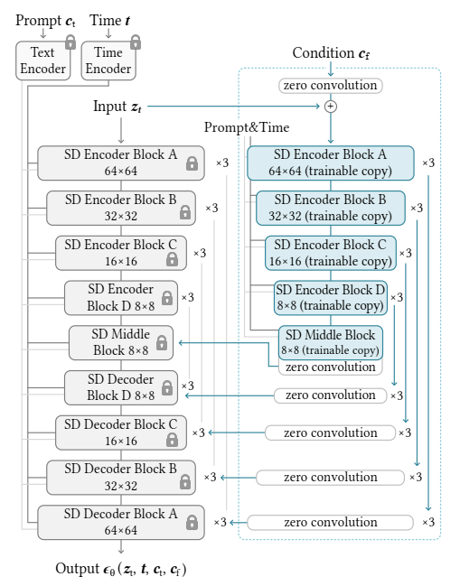
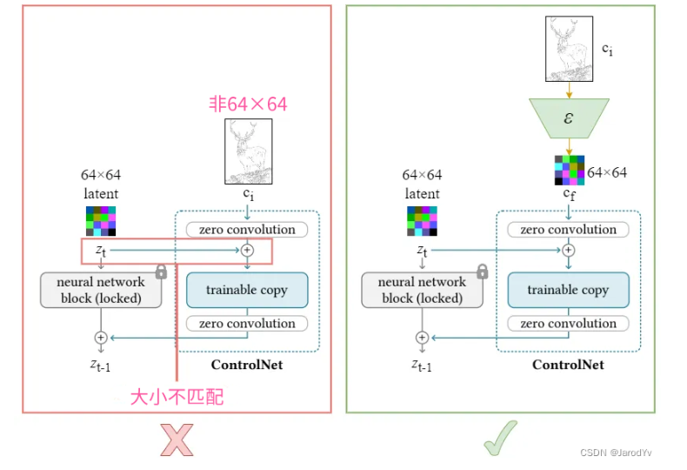
模型的架构
市面上最常见的对Stable Diffusion Model进行控制是怎么做的？

Slide 13
实验的过程与细节
首先复现论文。
使用其它数据集训练一个带条件控制的文生图模型。
使用ControlNet方案对Stable Diffusion Model进行条件控制。
模型能够根据提示词以及给定的手绘草稿进行图像的生成。

Slide 14
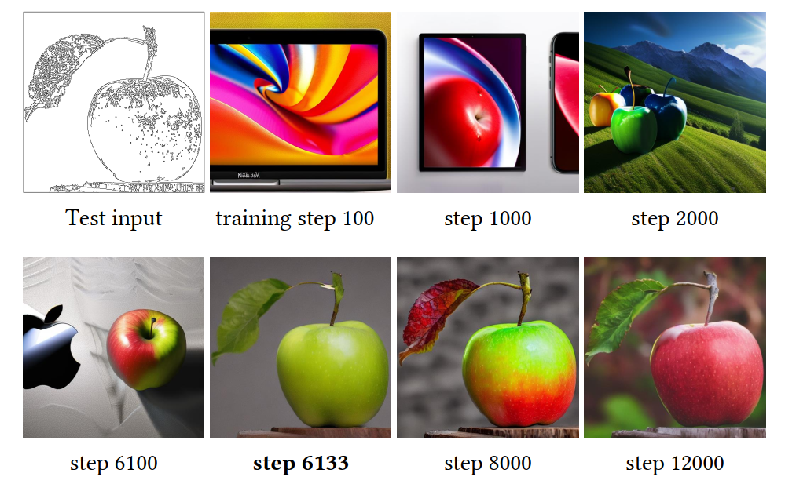
实验的过程与细节
复现论文时的有趣现象
回顾零卷积层…
训练初期，辅助的条件控制图像似乎对图像生成没什么影响，这正是因为零卷积层的作用，当然也隔绝了噪声的干扰…
随着训练的进行，零卷积层也进行调整和收敛，条件控制图像的影响逐渐增大，直到最后…

Slide 15
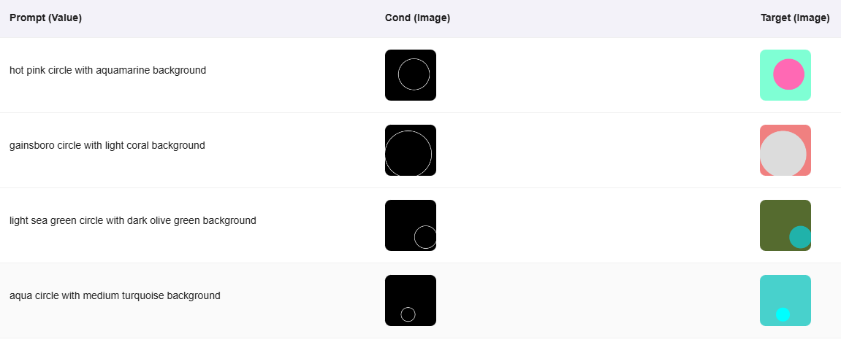
实验的过程与细节
fill50k
使用数据集
该数据集主要训练用于文生图。根据输入的文字提示词以及控制条件图片，生成 Target Image。主要针对颜色的正确生成。

Slide 16
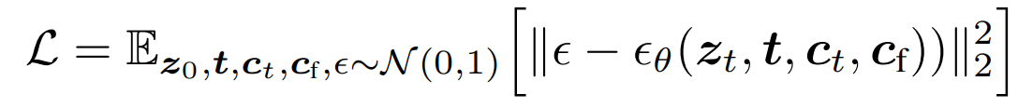
实验的过程与细节
训练设备
Nvidia GeForce RTX 3090 24G
预训练模型
CLIP：clip-vit-large-patch14
Stable Diffusion：stable-diffusion-v1-5
损失函数

Slide 17
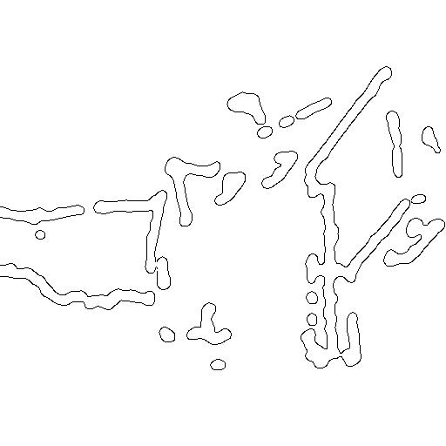
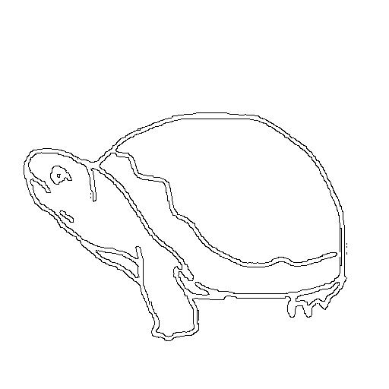
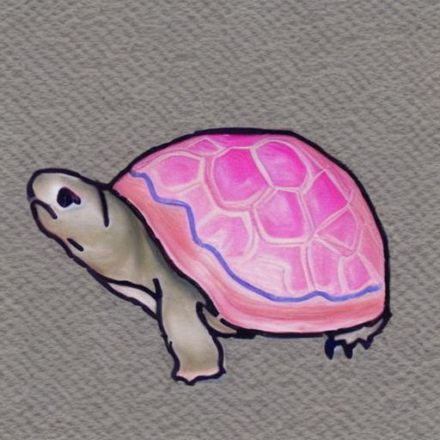

模型的效果呈现
基于fill50k数据集进行训练，约5h的训练后模型已初具一些简单的能力。
a pink turtle
a pink house

Slide 18
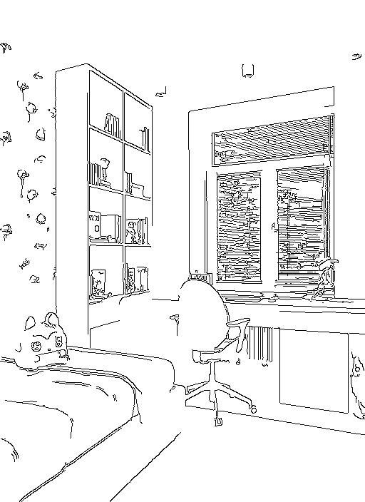

模型的效果呈现
增加训练时间，约两天时间后…
a pink room

Slide 19
总结与展望
ControlNet已经在AI绘图市场上有较为广泛的应用。
通过ControlNet进行空间控制，结合LoRA的风格控制能力，使得AIGC已经具备惊人的绘图能力。
通过自己训练一个具有指定功能的生成模型，能够收获不少模型的训练技巧，架构设计方案。
一种新颖且简单的模型微调方案——在备份参数上进行特定任务的训练；
零卷积层的使用——有效控制预训练模型与微调过程的稳定性。

Slide 20
THANK YOU

